Slide 1
Třetí týden
Czech for Foreign MU Staff: Beginners 1
Third week

Slide 2
Opakování
Revison

Slide 3
Riskuj!
Kahoot!

Slide 4
Konjugace sloves – přítomný čas
Conjugation of verbs – present tense

Slide 5
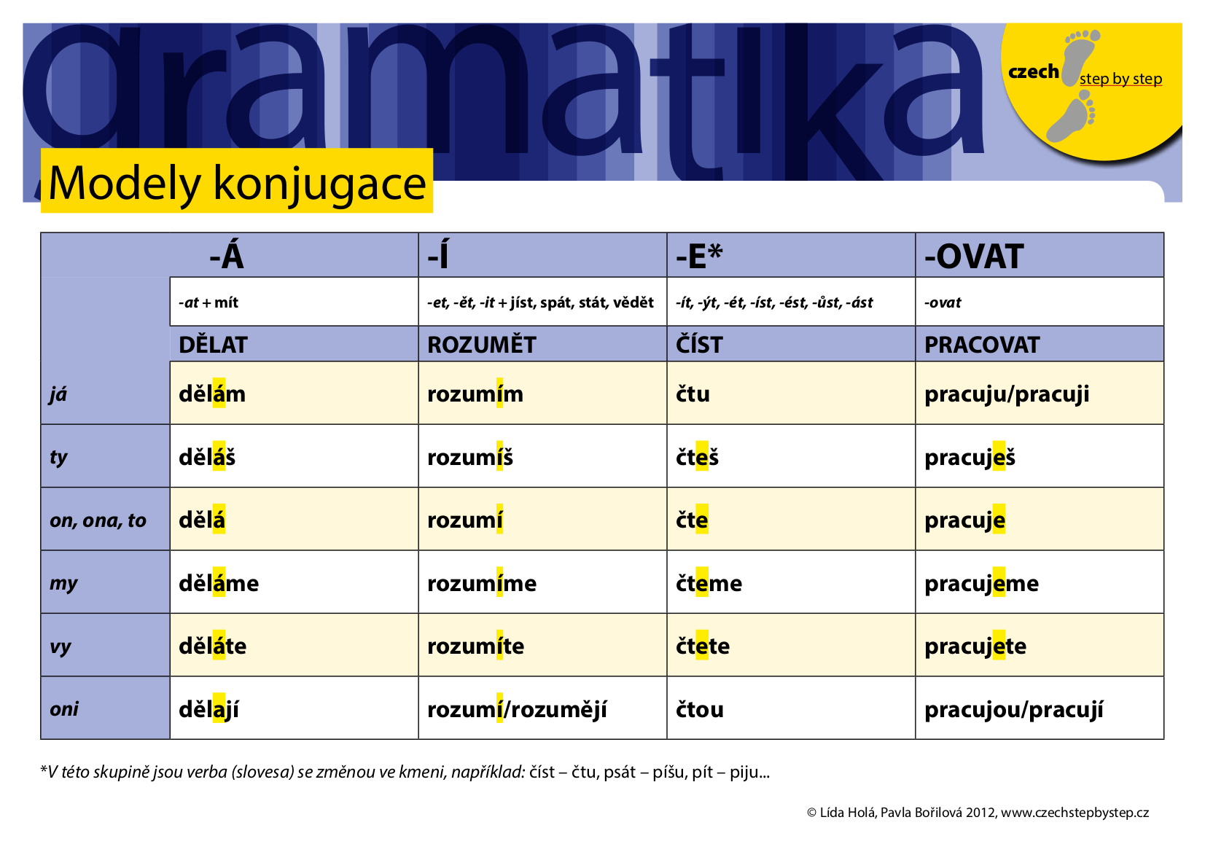

Slide 6
DĚLAT → DĚLÁM (Á VERBS, infinitiv ends with -at) = TO DO
ROZUMĚT → ROZUMÍM (Í VERBS, infinitiv ends with –et, -it. –ět + jíst, spát, stát) = TO UNDERSTAND
PRACOVAT → PRACUJU (UJ VERBS, infinitiv ends with –ovat) = TO WORK
Infinitiv
type of verb
the stem
the ending for já

Slide 7








Stem + type of verb + ending
Á verbs
Endings for
1., 2., 3. person
Í verbs
Endings for
1., 2., 3. person
UJ verbs
Endings for
1., 2., 3. person

Slide 8
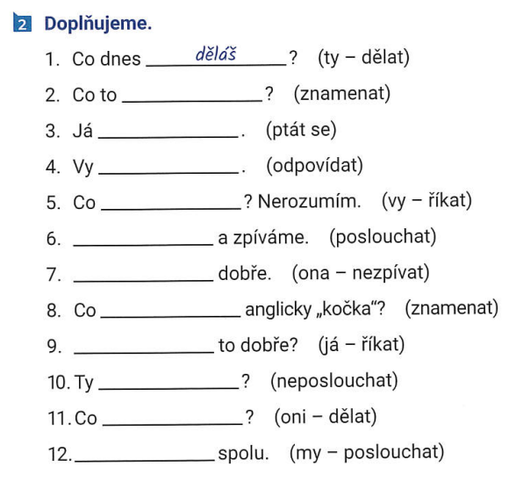
Á verbs

Slide 9
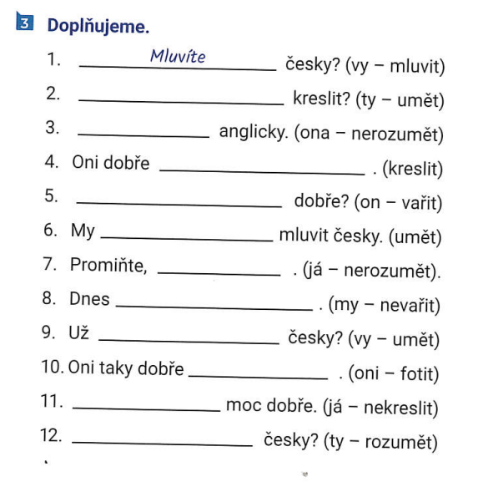
Í verbs

Slide 10
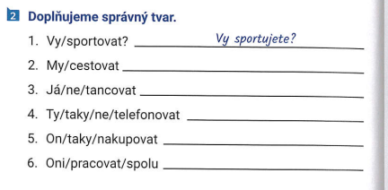
UJ verbs

Slide 11
2. lekce
Orientace
2. lesson
Orientation

Slide 12
Uč. str. 14/ cv. 2
Listen, repeat and match letters with pictures.
Poslouchejte, opakujte a doplňte.
AUDIO
Uč. str. 14/ cv. 3
Uč. str. 14/cv. 5, 1

